Slide 1
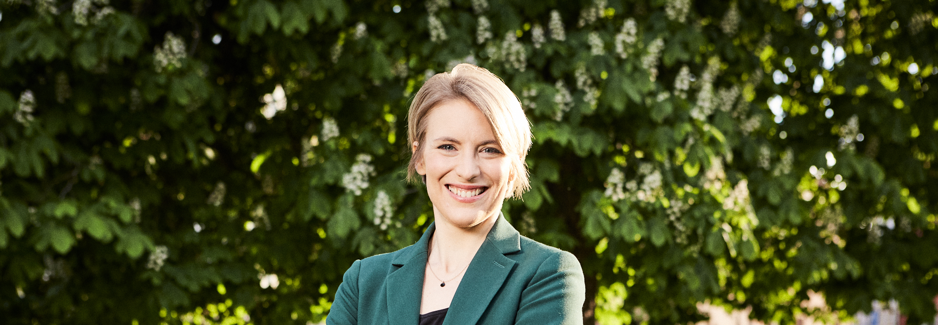
Ulikhet og økonomisk politikk på 1-2-3
Kari Elisabeth Kaski
Finanspolitisk talsperson SV
Notes:
Andre titler: Flus og finans, Kaski knuser tall, Kaski og kronasjer, gryn og grunker,
For tiden flyr det påstander om skatt og penger i øst og vest. Det er lett å bli forvirret og lure på hvem som har rett. Lurer du på hva XX betyr, og er egentlig formuesskatt så ille for bedriftene? I dag skal vi knuse myter om skatt og penger.

Slide 2
Hva er målet for vår økonomiske politikk?
Å skape en økonomi som dekker behov våre innenfor naturens tåleevne
Det økonomiske systemet skal være under demokratisk kontroll, bidra til en rettferdig fordeling av godene og hindre maktkonsentrasjon.
En sterk og solid velferdsstat som dekker folks behov, en industri og tjenestesektor som dekker folks behov og grønn omstilling kommer ikke av markedet alene → det må styres og politikken må omfordele

Slide 3
Hva skal jeg snakke om?
Ulikhet
Skatt!
Hva skal jeg ikke snakke om?
Grønn omstilling
Generell næringspolitikk
Alle våre gode politiske saker innafor velferd og arbeidsliv

Slide 4
Ulikhet i makt og rikdom
Ulikhet i makt og rikdom øker i Norge
Det kan gi negative spiraler som truer framtidig velferd og fordeling
Rettferdig fordeling gjennom:
Rettferdig skatt og lønn
Bedre velferd
Jobb til alle
Bolig til å bo i

Slide 5
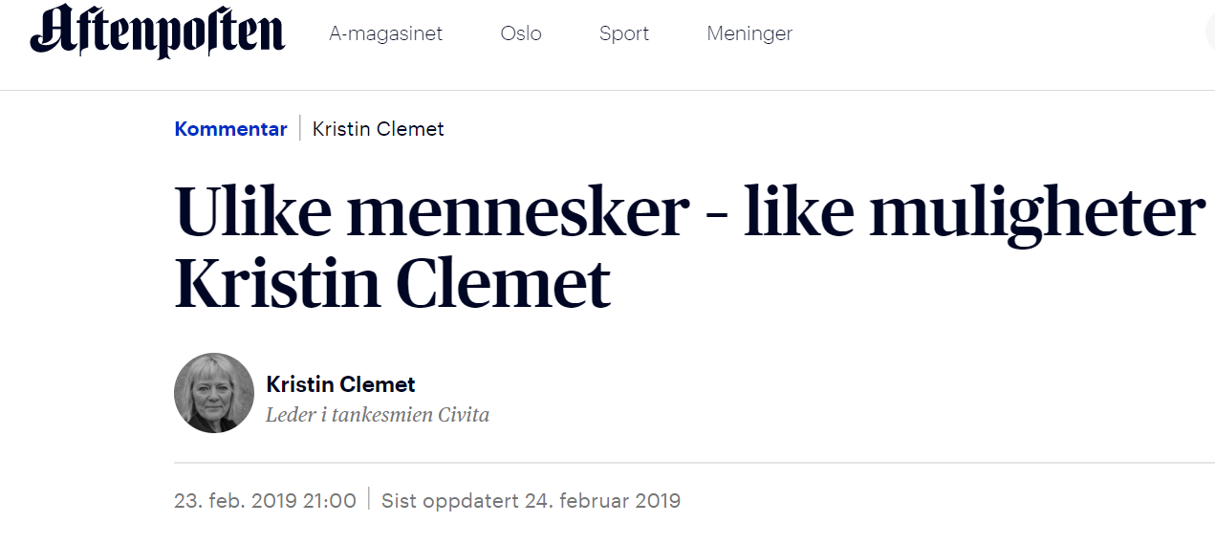
Hva vil vi oppnå?
To typer likhet:
Sjanselikhet – «ulike mennesker, like muligheter»
Resultatlikhet – selve fordelingen har noe å si
- Vi hjelper vanskeligstilte, uansett grunn til at de har havnet der de er
- Vi ønsker et system der «premiene» er mer like
- Større resultatlikhet gjør det lettere å oppnå sjanselikhet
Notes:
(Dette er en valgfri slide om begreper).
Det er ingen som vil si at de er mot rettferdighet, og få vil si at ulikhet er bra. Men folk snakker om forskjellige ting når de snakker om likhet og ulikhet.
Sjanselikhet vil enkelt sagt si «ulike mennesker, like muligheter». Alle skal stille likt på startstreken i livet, uavhengig av bakgrunn, enten det er klasse, etnisitet, kjønn eller andre ting. Det vi snakker om her. er «sosial mobilitet». Alle er egentlig for dette, som illustrert her (SV-slagord og Kristin Clemet)
Men sjanselikhet er ikke nok, vi trenger også resultatlikhet – mindre forskjell på fattig og rik. Det er tre grunner til det (fra økonomen Anthony Atkinson):
Noen har uflaks, snubler og havner i uføret, selv om de både prøver hardt og er flinke. Vi ønsker å hjelpe dem som havner nederst på den økonomiske rangstigen – uavhengig av årsakene til at man har havnet der. Vi kan uansett ikke ignorere resultatet for disse menneskene.
2) Selv om alle skulle stille likt på startstreken, har det noe å si hva premien er for å vinne. Samfunnet kan f.eks. velge å ha stor eller liten forskjell i lønn mellom advokat og butikkmedarbeider.
3) Sist men ikke minst er resultatlikheten i praksis helt avgjørende for hvor like folks muligheter er – hvis det er store økonomiske ulikheter som reproduseres gjennom klasse, arv og miljø, er det vanskeligere å oppnå sjanselikhet.
Oppsummert: Alle er for sjanselikhet. SV jobber også for betydelig mer resultatlikhet – en fordelingspolitikk som gjør at forskjellen på fattig og rik er betydelig mindre, uavhengig av hvem de fattige og rike måtte være.

Slide 6
Og hva med Norge?
Mange tror at Norge er et land med små forskjeller
Men inntektsulikheten i Norge er like stor som i USA
Notes:
Illustrasjon: 1 av 5 kroner går til den rikeste ene prosenten i Norge
Kilde: SSB (2021) Aaberge m.fl.
Formuesulikhet

Slide 7
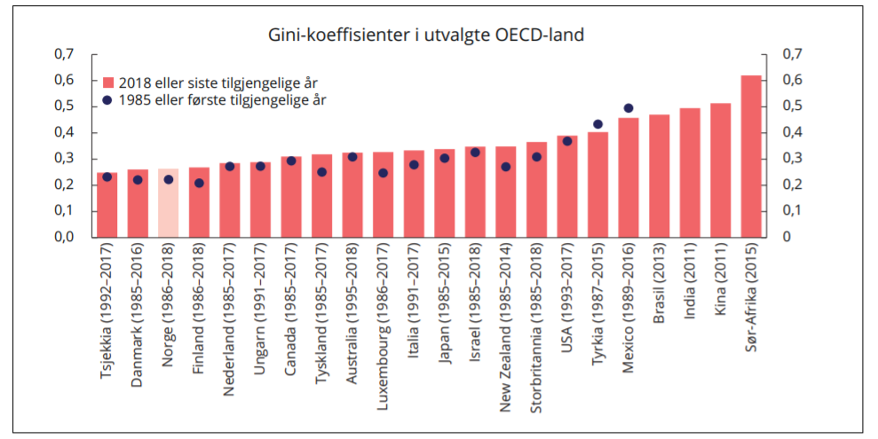
Norge – relativt lav ulikhet?
Kilde: Perspektivmeldingen 2021
Notes:
Det er en vanlig oppfatning – både i Norge og utenfor Norge – at Norge er et land med lav ulikhet.
Denne figuren underbygger denne oppfatningen. Dette er Gini-indeksen, det vanligste målet på ulikhet.
Hvert land har en «Gini-koeffisient» mellom 0 og 1 basert på inntektsfordelingen i landet. En Gini-koeffisient på 0 er «fullstendig likhet», dvs. at alle tjener like mye, mens en Gini-koeffisient på 1 er «fullstendig ulikhet», der 1 person tjener all inntekten i landet.
Vi ser her av søylene at Norge har et lavere tall enn de fleste andre land vi liker å sammenligne oss med. Norge har en score på ca. 0,25. Tsjekkia og Danmark scorer så vidt lavere enn Norge, men de fleste andre OECD-land scorer høyere, og har dermed høyere inntekstulikhet enn oss.
Men det er en sannhet med modifikasjoner at Norge er et land med lav ulikhet.
Norge har en sterk velferdsstat, høy arbeidsdeltakelse blant begge kjønn, sterke fagforeninger og en stabil og høyproduktiv økonomi. Dette har gjort Norge til et av verdens beste land å bo i.
Og det er riktig at Norge har relativt lav inntektsulikhet, når vi ser på den offisielle statistikken.
Men det er flere andre sider ved denne saken, som vi skal se nærmere på
For det første har inntektsulikhetene i Norge en stigende trend.
For det andre har vi fått nye tall som viser at inntektsulikhetene er større enn vi har trodd.
Og for det tredje er bildet helt annerledes når vi ser på formue heller enn inntekt.

Slide 8
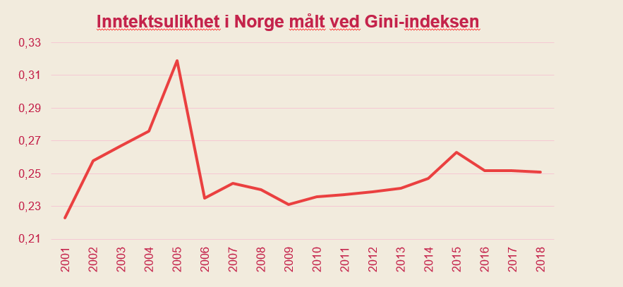
Ulikheten stiger
Notes:
Kilde: SSB tabell 07756 (Hele befolkningen eksklusive personer i studenthusholdninger)
Den forrige figuren tydet på at Norge har relativt lav ulikhet, sammenlignet med andre land. Men hvordan har dette utviklet seg over tid?
Inntektsulikheten målt ved Gini har økt fra 0,23 i 2001 til 0,25 i 2018. Dette er en økning på 9 prosent. Ulikheten har også generelt blitt høyere i Solbergs regjeringsperiode (fra og med 2013) enn den var under den rødgrønne regjeringen (2005-2013), sett bort fra år 2005.
2005 var et helt spesielt år fordi utbytteskatten skulle innføres året etter, og det ble derfor tatt ut ekstraordinært mye utbytte i 2005, så det kan vi se bort fra. Da ser vi at ulikheten har en jevnt stigende trend de siste årene under Solberg-regjeringens styre.
Inntekstulikhetene øker med borgerlig politikk.

Slide 9
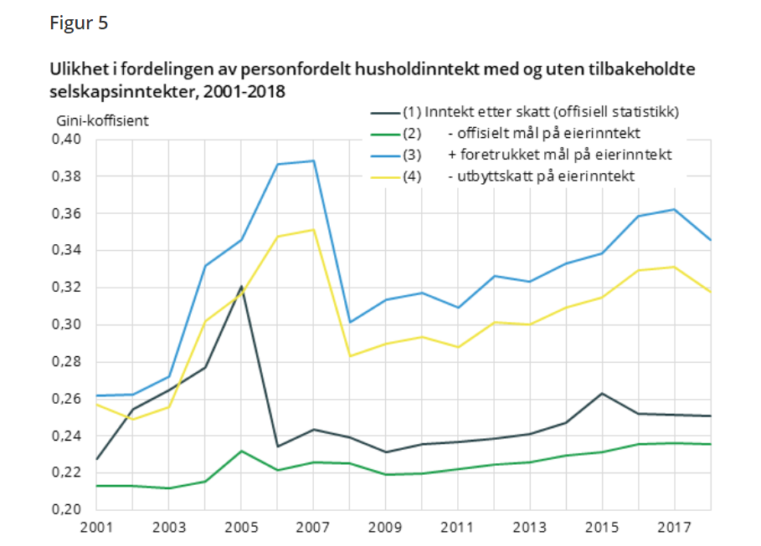
Notes:
På det forrige arket så vi hva det offisielle, «vanlige» ulikhetsmålet fortalte oss, nemlig at ulikhetene har økt gradvis de siste årene.
SSB kom i 2020 med nye anslag på inntektsulikheten i Norge som ga et bilde av mye større ulikheter enn det vanlige målet. Her regner de med inntektene som eiere holder i selskaper – i tillegg til det vanlige, som er de inntektene de tar ut som utbytte.
Hvorfor ta med dette? Dette er inntekter disse menneskene disponerer, selv om de ikke tas ut som utbytte, og derfor kan man argumentere for at man bør regne med disse i inntekten. For det første reflekterer det makten disse menneskene har over samfunnets ressurser. I tillegg er det en uoversiktlig problematikk her med penger som kan flyttes mellom selskaper og ende opp som et slags forbruk gjennom et selskap uansett.
Den svarte kurven er den kurven vi viste i sted. Den blå kurven viser ulikheten når vi regner med eierinntekter i selskaper.
Hva ser vi?
Gini-koeffisienten er mye høyere enn det offisielle målet tilsier, og har variert mellom 0,30 og 0,39 i perioden 2006-2018
Fra 2009 til 2018 økte Gini med mellom 29 og 44 pst. – mye mer enn i den offisielle statistikken.
Vi ser altså at det i stor grad er gjennom eierinntekter i selskaper de rikeste i samfunnet beriker seg og drar fra resten av samfunnet.
Ulikhetene i inntekt er altså mye større enn vi har visst til nå.
Q&A
(Hvis noen spør: Den gule kurven viser hva ulikheten ville vært hvis eierne måtte betalt utbytteskatt på den inntekten de holder i selskaper. Den grønne kurven tror jeg tar ut noe av variasjonen i Gini ved å se bort fra utbytte, som kan svinge en del fra år til år).

Slide 10
Stor ulikhet i formue
De rikeste 10 pst. eier over halvparten av nettoformuen i Norge
De rikeste 0,1 pst. eier 10,9 pst av nettoformuen
De fattigste 50 pst har ca 4 % av nettoformuen. Det betyr at den rikeste halvparten eier 96 pst av nettoformuen
Notes:
Det er ikke bare inntektsulikhet som teller, formuesulikhet er også viktig.
Inntekt går ikke direkte i arv, men formue går i arv.
Tidelen med høyest nettoformue (formue fratrukket gjeld) eier nå godt over halvparten av formuen i Norge (52,9 %). Formuesfordelingen har blitt skeivere de siste årene. I denne sammenhengen er vi på nivå med Storbritannia, og vi har større ulikhet i formue enn land som Spania, Frankrike og Italia.
De rikeste 0,1 pst. eier 10,9 pst av nettoformuen.
De fattigste 20 pst. har netto gjeld.
De fattigste 50 pst har 1,7 % av nettoformuen. Det betyr at halvparten eier 98,3 pst av nettoformuen.
De fleste av de aller rikeste menneskene i Norge er arvinger. Regjeringen har kuttet i formuesskatten og fjernet arveavgiften, som gjør det enda mer lukrativt å arve.
SV vil ha et samfunn der du ikke trenger å arve rikdom for å leve et godt liv. Vi ønsker ikke et samfunn der forutsetningene dine for å lykkes i livet er definert av når du blir født og hvilken familie du fødes inn i.
Kilde: https://www.ssb.no/statbank/table/10318

Slide 11
Fattigdom – rikdommens speilbilde
Vi har jo blitt stadig rikere. Gjør det da så mye at de rike blir litt ekstra rike?
«Det som den reflekterte rike kaller fattigdomsproblemet, kaller den reflekterte fattige med like stor rett et rikdomsproblem» (Richard Tawney)
Notes:
Vi har jo blitt stadig rikere. Gjør det da så mye at de rike blir litt ekstra rike?
Det meste tyder på at fattigdom er et slags speilbilde av rikdom. De siste tiårene var det en dreining i politikken i mange land, der man rettet fokus mot å løfte folk ut av fattigdom, og ikke bry seg så mye om inntektsfordelingen for øvrig. Men det har vist seg vanskelig å løfte nederst uten at man også holder igjen på toppen.
«Det som skjer øverst i fordelingen, påvirker dem som befinner seg på bunnen», som ulikhetsforskeren Anthony B. Atkinson har påpekt. Han sitererer Richard H. Tawney, en britisk økonomihistoriker og samfunnskritiker som på begynnelsen av 1900-tallet skrev at «Det som den reflekterte rike kaller fattigdomsproblemet, kaller den reflekterte fattige med like stor rett et rikdomsproblem».
Og dette er dessverre situasjonen i Norge også. Samtidig som de rike har blitt stadig rikere, har det blitt stadig flere fattige.

Slide 12
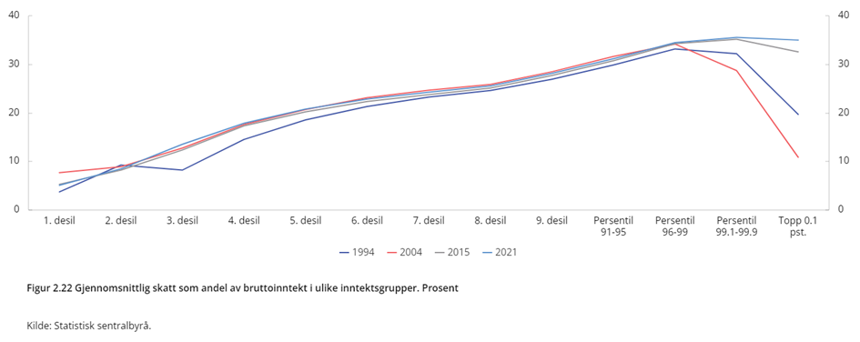
De rikeste betaler mindre skatt
De aller rikeste betaler mindre skatt enn folk flest
Hvis de aller rikeste hadde betalt like stor andel skatt som vanlige folk ville skatteinntektene økt med over 50 milliarder i året
Folk flest må betale full skatt med en gang
Norges rikeste kan bestemme når de skal betale skatten gjennom blant annet Fritaksmetoden
Notes:
Illustrasjon: Prop. 1 LS 2023–2024, figur 2-22
https://www.ssb.no/inntekt-og-forbruk/artikler-og-publikasjoner/ulikheten-betydelig-storre-enn-statistikken-viser
Skattesystemet i Norge er regressivt på toppen, det er en dårligere fordelingsprofil enn i USA når vi ser på de aller rikeste. De rikeste menneskene i Norge betaler mindre andel skatt av sin inntekt enn lærere og sykepleiere.
De rikeste 0,01 prosent – landets 370 rikeste personer – tjener seks prosent av inntektene i samfunnet. Samtidig betaler de bare åtte prosent av inntekten sin i skatt. Mye mindre enn en vanlig lønnsarbeider.
Likevel er det de rike og mektige som klager på skatten i Norge: Formuesskatten er for høy, synes de, og noen av dem flytter til Sveits. Vanlige arbeidstakere kan ikke bare flytte fra skatteregningen sin, og det bør heller ikke de rikeste kunne gjøre. Dette er det både mulig og riktig å gjøre noe med
52 mrd, kilde Rolf Aaberget.
Mange av de rikeste utbetaler nesten aldri penger fra holdingselskapet. Dermed utsettes skatten i det uendelige. Milliardærene her til lands har fått en mulighet til å unndra seg skatt. De har i hvert fall fått en tilnærmet evigvarende utsatt skatt. Hemmeligheten er å danne et privat holdingselskap. Dagens Næringsliv avslørte lørdag hvordan Norges rikeste har sikret seg 200 milliarder kroner i skattefrie inntekter. Skatten kan de betale når de vil. Hvis de vil.
--
Med skattereformen i 2006 skjedde det en dramatisk endring i skattesystemet, «fritaksmetoden» ble innført. Fritaksmetoden er hva den høres ut som: Den gir fritak for skatt. Eiere kan velge om de vil ta ut overskudd som utbytte eller holde det i selskaper. Dersom man overfører pengene til et annet selskap, heller enn å ta det ut i personlig utbytte, fritas man for skatt. Formålet ved «metoden» var å gi fordeler ved å reinvestere overskudd; resultatet har vært en voldsom vekst i skjult rikdom, gjennom fremveksten av finansielle «holdingselskaper», som fungerer som sparebøsser for landets rikeste mennesker.17 Dette er selskaper som har som oppgave å eie aksjer, ikke å produsere varer og tjenester. Utbytte blir overført til disse selskapene, i stedet for til privatpersoners kontoer direkte. Gjennom disse selskapene kan man kjøpe privatfly, luksusyachter, leiligheter og biler i selskapets navn – og unngå å skatte av pengene først, slik vanlige lønnsmottakere må gjøre. Ved innføringen av skattereformen ble det for mange rike i praksis valgfritt om de ville betale skatt på sine inntekter, eller la være. Mange rike mennesker kunne tilpasse seg til denne endringen i 2006. Kjell Inge Røkke har betalt null i inntektsskatt i 14 år.18 I samme periode har han vært blant Norges aller rikeste menn i formue. Konsekvensen av fritaksmetoden er at mange titalls milliarder kroner ikke kommer til beskatning hvert år gjennom skattefrie inntekter til holdingsselskaper, i 2018 var det om lag 90 mrd. kroner.19 Det har vært en mangedobling av formuen til landets rikeste personer siden 2005, viser tall fra Kapitals liste over landets 400 rikeste.

Slide 13
Hvorfor lønner det seg å være rik?
Jobber de rikeste hardere enn alle andre?
Jo mer penger du har, jo lettere er det å tjene penger
De aller rikeste tjener penger på avkastningen av formuen sin
Notes:
Finn flere talleksempler
Grunnen til det er at de aller rikeste tjener penger på avkastningen av formuen sin
Se for deg at du har renter i banken, jo mer penger du har i banken jo mer penger får du i renteinntekter
De aller rikeste har ikke pengene i banken men i aksjer. Der tjener de mye mer, men prinsippet er det samme. Da tjener de penger enten på å selge aksjene til en høyere pris, eller fordi selskapet deler ut utbytte til aksjonærene. Dette er mye emr lønnsomt enn å ha penger i banken, men det er også noe som i stor grad er forbeholdt de aller rikeste som har masse penger liggende de ikke trenger å bruke til noe akkurat nå. Men det betyr at penger avler mer penger. Har du mye penger kan du tjene deg enda rikere på aksjer. Har du ikke det....
På denne måten kan de aller rikeste tjene seg rikere og rikere på å kjøpe aksjer, og knapt trenge å betale skatt av det. Men på samme måte som at vi betaler skatt av å ha penger i banken, bør man også betale like mye skatt på å ha penger i aksjer, som også er mye mer lønnsomt og først og fremst forbeholdt de aller rikeste.

Slide 14
De rikeste skjuler pengene sine
En annen grunn til at de aller rikeste betaler mindre skatt er fordi de gjemmer pengene sine
Verdens superrike gjemmer 62 billioner kroner i skatteparadis der de har lav eller ingen skatt og stor grad av hemmelighold
Norge taper 16 milliarder kroner hvert år til skatte-paradis
Det er de aller rikeste som gjemmer pengene i skatteparadis, ikke vanlige folk
Notes:
Norge taper 16 milliarder kroner hvert år til skatteparadis (TJN 2023). De fattige landene i verden taper rundt 100 milliarder dollar I året.
Og dette er fortsatt et problem. Fra 2014 til 202 var det en 78 prosents økning i antall konsern i Norge med tilknytning til skatteparadis (https://www.ssb.no/virksomheter-foretak-og-regnskap/skatt-for-naeringsvirksomhet/artikler/okt-bruk-av-skatteparadis?fbclid=IwAR2lJX0B6dJa1KkVChAhUkHLo7eBNg0J2ShmcdqT_DwO6ZgLV1R5MptU4uQ)
Vi vet ikke hvor mye som faktisk gjemmes i skatteparadis, men dette er et anslag:
https://www.faktisk.no/artikler/0o21j/verdens-superrike-har-gjemt-unna-62-000-milliarder-i-skatteparadiser
Verdens superrike gjemmer 62 billioner kroner i skatteparadis der de har lav eller ingen skatt og stor grad av hemmelighold
Det er nesten like mye som 50 norske statsbudsjett

Slide 15
Notes:
Skattepolitikken er det viktigste fordelingspolitiske verktøyet vi har. Høyre har programfestet å fjerne formuesskatten. Argumentet er at det skal skape arbeidsplasser, men det finnes ingen bevis for at det har den effekten i det hele tatt, snarere tvert imot.
Fasiten etter åtte år med Erna Solbergs skattekutt, er 34 mrd. kroner i kutt i skatter og avgifter. Formuesskatten for landets rikeste har blitt kuttet med 11,1 mrd. kroner.
Hva har dette ført til? Den eneste sikre effekten av det, er at det har økt ulikhetene.
De 1000 rikeste personene i landet har fått 1,5 mill. kroner i skattekutt i gjennomsnitt 2013-2020. Resten av befolkningen har fått 5800 kroner i gjennomsnitt i redusert skatt.
De rikeste har også fått en klart større andel av sin skattbare inntekt i redusert skatt, og den andre perioden til Solberg var enda verre enn den første i så måte:
Sitat fra Klassekampen 09.11.2020:
«Det betyr at de aller rikeste fikk et skattekutt på 8,2 kroner for hver skattbare hundrelapp de tjener. Det har skjedd i løpet av de tre siste årene. Resten av befolkningen har fått mye mindre tilbake. De 99 prosent med minst formue i Norge fikk i Ernas første statsministerperiode skattekutt på én prosent. I Ernas andre periode var skattekuttet bare på 0,3 prosent. Disse 99 prosentene har altså bare fått 30 øre i skattekutt for hver hundrelapp de tjener i løpet av den siste regjeringsperioden.»
Når regjeringens politikk er å gjøre de rike rikere, blir også de fattige fattigere – enten det er villet politikk eller en bivirkning.
Kilde: Budsjettspørsmål 41 fra SV, Statsbudsjettet 2021:
https://www.regjeringen.no/no/statsbudsjett/2021/statsbudsjettet-2021-svar-pa-budsjettsporsmal/id2765700/?party=SV&term=fler%C3%A5rig&expand=2782248

Slide 16
Sveits – hvorfor flytter de rikeste?
Sveits gir skattefritak til de aller rikeste
Norge har en skatteavtale med Sveits som gjør at de aller rikeste kan flytte dit og slippe å betale skatt
Den tidligere 5-årsregelen og fritaksmetoden
SV har fått gjennomslag for å oppheve 5-årsregelen og innført exitskatt, men vi må fortsette å jobbe med å tette skattehull
Notes:
De siste årene har mange av Norges rikeste flyttet til Sveits for å unngå å betale skatt.
Det er ingen grunn til at vi skal akseptere at de aller rikeste, som har tjent seg rike I Norge på gode velferdsordninger, skal kunne pakke pengesekken sin og dra uten å betale en krone for det. Vi kan endre eller si opp den skadelige skatteavtalen.
Skattesystemet i Norge og mange andre land er slik at kapitalinntekter først skattlegges når de realiseres. Det vil si at kapitaleiere slipper å betale skatt på aksjegevinster før aksjene selges eller eieren tar utbytte.
Det er mange gode grunner til å ha et slikt system, blant annet fordi det medfører at gevinster som brukes til videre investeringer, ikke skattlegges. Men Dæhlie-saken tydeliggjør et stort hull i dette systemet.
Dersom man tar med seg sine urealiserte gevinster til utlandet i minst fem år, så slipper man unna hele skatteregningen sin.
Konsekvensene av dette regelverket er oppsiktsvekkende store.
Dæhlies selskap Sisa Invest har en opptjent egenkapital på 439 millioner. Dersom et slikt beløp skal realiseres som utbytte eller salg av aksjer påløper det en skattekostnad på godt over 100 millioner kroner. Til sammenligning betalte han rundt fire millioner kroner i året i formuesskatt i 2020. Men hvis han bor fem år på et sted med lav eller ingen skatt på kapitalgevinster, så forsvinner hele skatteregningen.
Og det er her Zug kommer inn i bildet.
De sveitsiske kantonene kan i stor grad bestemme over sitt eget skattesystem. Sveits har generelt ikke skatt på salg av aksjer, og Zug er kjent for å ha et spesielt lavt skattenivå. I tillegg finnes det egne regler for utlendinger som flytter til Zug, og man kan i forkant forhandle om en avtale om hva som skal betales i skatt. Dette gir stor grad av forutsigbarhet og lave reelle skattesatser.
Pareto-eier Svein Støle, som ifølge Kapital har en reell formue rundt 13 milliarder, bor også der. Skulle han realisere sin aksjegevinst fra Norge gir det over fire milliarder kroner i skatt. Men ved å ta fem år i Sveits kan det være mulig å selge aksjene tilnærmet skattefritt, og deretter flytte tilbake til Norge med pengene.
Dæhlie og Støle er bare to av mange rike nordmenn som har meldt flytting til Sveits de siste årene, og det er mye som tyder på at dette skattehullet kan bli enda viktigere fremover. Etter skattereformen i 2006 kunne mange kapitaleiere nyte godt av mange år med skattefritt utbytte på grunn av egenkapital innskutt før reformen. Men for de som begynte å tjene penger etter 2006 eller har brukt opp denne skattefriheten, er det vanskeligere å realisere kapitalgevinster skattefritt.
Budsjettforlik for 2023: Bestemmelsen som sier at utflyttingsskatt til Norge for fysiske personer opphører etter 5 år som bosatt i utlandet, oppheves. Reglene utvides til å gjelde for overføring av aksjer til nære familiemedlemmer bosatt i utlandet. Endringene skal ha virkning for utflyttinger og overføringer fra og med 29. november 2022
Exitskatt: Stortinget ber regjeringen utrede og foreslå en utflyttingsskatt som sikrer at urealiserte gevinster opparbeidet i Norge frem til utflyttingstidspunktet, faktisk skattlegges her
Budsjettforlik for 2024_ 7. Utflyttingsskattereglene utvides til å gjelde ved overføring av aksjer mv. til enhver som er skattemessig bosatt eller hjemmehørende utenfor Norge, med virkning fra 03.12.2023.

Slide 17
Formuesskatt spesial

Slide 18
Myteknusing om formuesskatt
Formuesskatten gir mer enn 34 milliarder kroner til staten
Viktig for å finansiere sykehus, skoler og barnehager
Alle skatter har negative sider, men formuesskatten har få
Hvis vi kutter formuesskatten, må vi enten kutte i velferd eller øke andre, mindre rettferdige skatter - for eksempel for vanlige lønnsmottakere
Notes:
Mange av de som flytter til Sveits sier de gjør det fordi formuesskatten er så høy. Selv om kun et lite mindretall betaler formuesskatt, har formuesskatten vært et av de mest diskuterte temaene i norsk politikk. Det handler om at mektige aktører setter dagsorden i media og politikk, for eksempel gjennom å sponse tenketanker og partier på høyresiden.
Hvis formuesskatten reduseres eller fjernes, må den erstattes med en annen skatt som kan være mer skadelig for økonomien som helhet og mindre rettferdig.

Slide 19
Formuesskatt - myte 1
Er skattene egentlig så høye i Norge?
Nei
Vi har formuesskatt, men i sum har vi lav skatt på kapital
Bare tull at det er vanskelig å drive næringsvirksomhet i Norge
Notes:
Men skatten på kapital i Norge er relativ lav sammenligner med andre land, fordi vi ikke har arveavgift og lav skatt på eiendm.

Slide 20
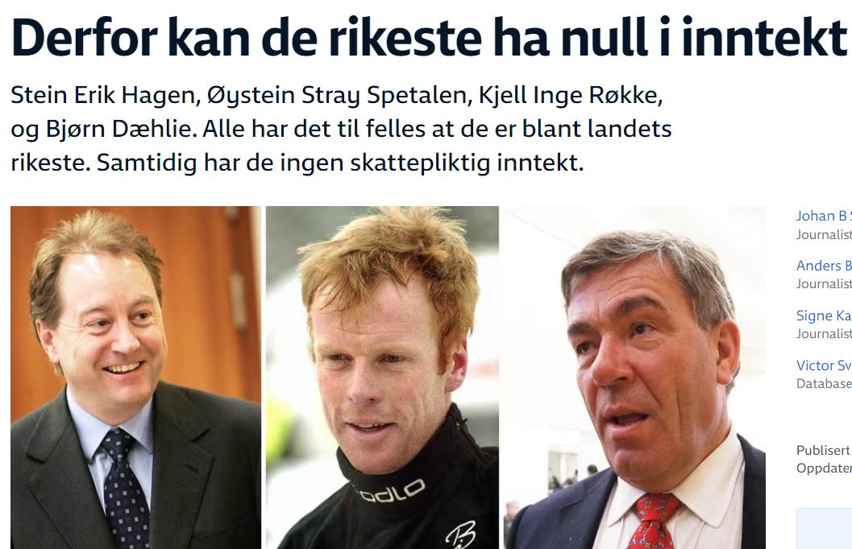
Formuesskatt - myte 2
"Hvorfor kan vi ikke bare skatte de høye inntektene?"
Fordi mange av de rikeste har null i lønnsinntekt
Mye bedriftskapital er private sparebøsser for eierne
Det er mye billigere å ikke ta ut utbytte og heller kjøpe hus, hytter og yachter gjennom et selskap
De aller rikeste sitter altså med mye større inntekter enn de skattlegges for. Formuesskatten er viktig for å sørge for at de rikeste må betale en rettferdig andel skatt
Notes:
Formuesskatt er viktig fordi vi ser at de rikeste har langt høyere reelle inntekter enn den inntekten de skattlegges for. Dette skyldes at selskapsoverskudd først skattlegges når det realiseres som utbytte eller gevinst på personlig hånd. Det fører til at en stor andel av selskapsoverskuddene ikke realiseres, men holdes tilbake i selskapssektoren. Derfor trenger vi formuesskatten.

Slide 21
Formuesskatt - myte 3
"Formuesskatten er en skatt på de små og mellomstore bedriftene"
Nei, det er en skatt på de aller rikeste
Flertallet av små og mellomstore bedriftseiere betaler ikke formuesskatt.
2/3 av formuesskatten betales av den 1 prosent mest formuende i Norge
Bunnfradrag på 1,7 millioner kroner
Den mest omfordelende skatten vi har
Uten formuesskatten ville mange av landets rikeste vært personlige nullskatteytere
Notes:
Viktig virkemiddel for å redusere ulikhet. Uten formuesskatten står vi tilnærmet uten virkemidler til å omfordele ressurser fra de på toppen til fellesskapet.

Slide 22
Formuesskatt - myte 4
"Det er urettferdig å betale formuesskatt når man går i underskudd"
Dette trekkes ofte fram i debatten, men forskning sier at det er lite utbredt
Vi har åpnet for å utsette formuesskatten før (og kan gjøre det igjen), men det blir veldig lite brukt fordi det er et lite problem
Formuesskatten treffer de aller rikeste som ikke har problemer med å betale
Mange skatter rammer de små bedriftene hardere, som arbeidsgiveravgift
Notes:
Lite utbredt – kilde (Røed mfl., 2020; Thoresen mfl., 2021.

Slide 23
Formuesskatt - myte 5
"Det er urettferdig å måtte ta ut utbytte for å betale formuesskatt"
Alle må ta høyde for å betale skatt
Vanlige folk kan heller ikke planlegge pengebruken vår basert på lønna vår før skatt
Kun 2 prosent må "tappe" bedriften for å betale formueskatt
Det er viktig å huske at utbytte også er eiernes penger, og det skal ikke ha noe å si hvilken lomme eierne velger å ta pengene ut av
Notes:
Det er også et veldig lite problem. Forskning viser at det kun er om lag 2 prosent av bedriftseierne som må «tappe» bedriften, det vil si ta ut et utbytte som er større enn overskuddet, for å betale formuesskatt.

Slide 24
Formuesskatt - myte 6
"Formuesskatt hindrer verdiskapning"
Dette sier høyresida hele tiden, men det er ikke noe forskning som tilsier det.
En rapport Erna Solberg selv bestilte konkluderte med det motsatte
Høyresida hevder skatten stopper lønnsomme prosjekter, men de har ingen faktiske eksempler på prosjekter som er stoppa
Notes:
La oss tenke litt nærmere på eksempelet med at fomruesskatt stopper lønnsomme prosjekter å bli realisert. Dette er snakk om Norges rikeste, som har bygd seg formuer og bevist at de kan tjene penger for banken. De har masse penger. Og så hevder de at banken ikke vil gi de penger til nye prosejkter? Det høres lite troverdig ut.
Kilder:
Rapporten: https://www.frisch.uio.no/om-oss/Nyheter/2020/bjorneby_markussen_roed_formueskatt_h2020

Slide 25
Formuesskatt - myte 7
"SV og regjeringen har økt formuesskatten veldig mye"
Dette stemmer (dessverre) ikke
Formuesskatten i dag er lavere enn i 2013
Bare 2/3 av kuttene til Erna Solberg er blitt reversert

Slide 26
Formuesskatt - myte 8
"Formuesskatten favoriserer utenlandske investorer"
Formuesskatt er en personskatt for de som bor i Norge
Utenlandske investorer betaler skatt i landet de bor i
Vi kan ikke bli med på et skadelig skattekappløp til bunnen
Formuesskatten er ikke investeringsfiendtlig
Det er bare tull at formuesskatten gjør at nordmenn må selge til utlendinger
Notes:
Formuesskatt er en personskatt for de som bor i Norge, på samme måte som inntektsskatten
Utenlandske investorer betaler skatt i landet de bor i, som kan være høyere eller lavere enn i Norge
Skattesystemet er grunnlaget for velferdsstaten vår Vi kan ikke bli med på et skadelig skattekappløp til bunnen som bare tjener de aller rikeste.
Så fordi andre land i verden har elendig omfordeling, så skal vi også ha det? De aller rikeste i Norge betaler allerede en mindre andel skatt enn lærere og sykepleiere. Vi kan ikke bare redusere skatten enda mer fordi systemet er enda mer urettferdig i andre land. Norge har også veldig stor ulikhet, på nivå med det vi ser i USA. Det siste vi trenger er å øke ulikheten enda mer.
Formuesskatten gjør ikke at nordmenn investerer mindre, de må betale formuesskatt uansett hva de bruker pengene på. Det betyr bare at de rikeste også må bidra til spleiselaget.

Slide 27
Formuesskatt - myte 9
"Formuesskatt på arbeidende kapital er skadelig"
Arbeidende kapital er et veldig rart begrep som høyresida har funnet opp
Egentlig betyr det skatt på aksjer og driftsmidler
Og hvem er det som eier aksjer? De aller, aller rikeste. Det er de høyresida vil gi skattekutt
Å fjerne denne skatten vil slå veldig skjevt ut
De 1 % mest formuende vil få 17,4 mrd kroner i skattelette, 400 000 kr i snitt per person
Nesten halvparten av lettelsen går til personer med en formue på over 150 millioner kroner

Slide 28
Formuesskatt - myte 10
Å fjerne formuesskatten er bra for grønn omstilling
Det er bare tull
Å fjerne formuesskatten vil bare øke forskjellene
Det gir ingen mening at de aller rikeste skal betale mindre for klimaomstillingen
Vi må kutte både utslippene og forskjellene for å få folk med på laget
Notes:
MDG påstår at å fjerne formeusskatten er bra for grøn omstilling

Slide 29
Takk for meg!

Slide 30
SVs økonomiske politikk

Slide 31
Hva vil SV?
Folk skal få bedre råd
Vi skal omstille økonomien for å nå klimamålene
Vi trenger mer penger til sykehus og annen velferd framover
Det betyr at de rikeste må betale mer, og det er også helt nødvendig for å redusere forskjellene i samfunnet
Notes:
Snakke om rettferdig grønn omstilling. Det er en stor oppgave å nå klimamålene. Men det blir en enda vanskeligere oppgave å nå de om vi ikke har folk med oss. Derfor må vi både omstille og omfordele. Vi må gi folk trua på at vi kan nå klimamålene OG gi folk bedre liv i hverdagen.
vi må sørge for å finansiere helsetjenestene framover, de ansatte kan ikke bare løpe fortere, og lommeboka skal ikke bestemme hvilke helsetjenester du får.

Slide 32
Hvordan?
Vi øker skattene for de aller rikeste
Gir oss mer penger til SFO, barnehage, studiestøtte og sjukehus
Vi viser at det er mulig å nå klimamålene
8 av 10 får lavere skatt
Sånn får vi folk med oss

Slide 33
Det er ikke mer penger til de aller rikeste som gir gode lokalsamfunn og skaper mest verdier
Det er et samfunn med små forskjeller og gode skoler, barnehager og sjukehus
Der staten viser vei i klimaomstillingen
Notes:
Høyresidas trickle-down effect

Slide 34
Viktig å vite om høyresida
Når høyresida kutter skattene for de rikeste gir det mindre penger til velferd
Med eldrebølgen vet vi at vi kommer til å trenge mer penger til helse framover
Likevel vil Høyre kutte skattene, som gir oss enda mindre penger
Høyre mener også at helsevesenet skal klare seg med like mange folk som i dag sjølv om de får mange fleire å passe på. Det er helt sinnsykt og vil kraftig svekke helsetilbudet til folk
Skal lommeboka bestemme helsetjenestene du får?

Slide 35
Hverdagsøkonomi
Samtidig som de rike blir rikere og fortsetter å kjøpe lukusboliger merker mange andre dyrtida på kroppen
Vanlige folk har fått mindre å rutte med siden 2021. Prisene har økt men lønningene har ikke økt like mye
Renta i Norge hjelper ikke så mye på prisene når problemet er prisvekst i utlandet. Men det slår hardt inn i folks økonomi
Hva gjør SV for at folk skal få bedre råd?

Slide 36
Barnefamiliene
Reduserer barnehageprisene med 1000 kroner i måneden
Gratis SFO for 1.-3. klasse sparer familiene for 20 000 kroner i året per barn. Høyre vil kutte
Barnetrygden har lenge stått på stedet hvil, og aller verst for barna over 6 år
Nå har vi økt barnetrygden for disse barna med nesten 5000 kroner siden januar i fjor
Notes:
Det er barnefamiliene som merker renteøkningene aller mest (SSB 2023). Derfor er det utrolig viktig å prioritere målrettede tiltak til barnefamilier.
De aller dyreste barna er SFO-barna I følge SIFO. Derfor har SV prioritert gratis SFO så alle barn skal få lov til å være med på leken.
Men Høyre vil halvere denne ordningen, noe som er helt uforståelig.
Det betyr at en familie med to barn i SFO kan få 50 000 kroner mer å rutte med

Slide 37
Økonomien til de unge
Studiestøtten er økt med over 20 000 kroner
Mye billigere tannlege opp til 24 år
Økt frikortgrensa til 70 000 kroner
Notes:
Mer om boligpolitikk?

Slide 38
De som har minst
Sliter mer enn før, og særlig med boutgifter
SVs gjennomslag har hjulpet, men vi må gjøre enda mer
Strømstøtte, sosialhjelp, uføretrygd, bostøtte, barnetrygd og minstepensjon

Slide 39
Slik fikser vi boligpolitikken
Fra skatt på inntekt til skatt på eiendom
Flere veier inn i boligmarkedet
Mer mangfoldig leiemarked
Det offentlige må ta en større rolle
Notes:
Dagens boligmarked bidrar til å øke forskjellene, både mellom de som tjener mye og lite, og de som har arv fra foreldrene sine og de som ikke har det.
Boligprisene har steget kraftig, samtidig som flere og flere boliger kjøpes av andre enn de som skal bo der. Bolig har blitt noe mange spekulerer i. Prisene fører til store boliglån. Da blir man sårbar når renta går opp, eller hvis man mister jobben. Mange sliter med å få kjøpt seg et hjem. Det er et problem både for enkeltmennesker, og for økonomien, som blir mer utsatt for gjeldskrise og finanskrise.
Samtidig bygges det ikke nok boliger, og utbyggingen er i hovedsak overlatt til markedet i stedet for at fellesskapet tar tak for å sikre nok, og gode, hjem til alle. Dersom færre får mulighet til å eie sin egen bolig, vil det føre til enda større forskjeller.
SV vil ha en sterk sosial boligpolitikk og tiltak som kan stoppe boligspekulasjon. Bolig skal være noe man bor i, ikke noe man spekulerer i.
Det offentlige må ta ansvar for at det bygges flere boliger.
Vi må flytte skatt fra inntekt til eiendom.
Et tryggere leiemarked med flere kommunale boliger, studentboliger og ikke-kommersielle utleieboliger
Flytte skatt fra arbeid til eiendom. Gjennom å øke skatten på eiendom vil de med dyrest og flest boliger få størst skatteøkning. Folk flest vil komme bedre ut fordi skatten på vanlige og lave inntekter reduseres.
Innføre en nasjonal boligplan. Nesten all planlegging, prosjektering, regulering og bygging gjøres i dag av private. En nasjonal boligplan vil sikre helhetlig planlegging slik at det offentlige kan ha oversikt over hvor mange boliger som trengs.
Opprette offentlige utbyggingsselskaper. Det er først og fremst private selskaper som bygger boliger. Offentlige utbyggingsselskaper, eid av store kommuner eller staten, kan ta samfunnshensyn på en helt annen måte, og sørge for bygging av rimelige boliger når kommersielle utbyggere ikke kan, eller vil, ta ansvar for å bygge det samfunnet trenger.
Åpne for delt eierskap, slik at flere får eie. For å sikre at de som har for dårlig råd også får muligheter til å få seg et sted å bo, må det innføres en modell for delt eierskap. Det kan gjøres gjennom at staten kjøper 15 % av en bolig, sammen med den som skal bo der, for å sikre at den som ikke har nok egenkapital selv får mulighet til å kjøpe seg et hjem.
Tryggere leiemarked. Profesjonelle utleiere og flere ikke-kommersielle utleieboliger gir et friskere boligmarked. Husbanken må få muskler til å finansiere byggingen av flere utleieboliger. Kommunene må få mer penger til å bygge flere kommunale boliger, og det må bygges mange flere studentboliger.

Slide 40
4 caser for et rettferdig skattesystem
Skatt på arv
Skatt på inntektene fra våre felles naturressurser (grunnrenteskatt)
Oljeskattepakka
Bankene

Slide 41
Skatt på arv
Ca 2/3 av de aller rikeste i Norge er arvinger
Det er mye mer lønnsomt å arve enn å arbeide
Flertallet av rike land har en skatt på arv
En av de mest omfordelende skattereformene vi kan ha
Reduserer ulikhet og hindrer at ulikhet går i arv
SV vil ha et høyt bunnfradrag, for å skjerme vanlige folk, og ha høyere satser på de største formuene

Slide 42
Grunnrenteskatt
Skatt på inntektene fra våre felles naturressurser, som oppdrett, olje, vannkraft og vindkraft
I dag er skatten på oppdrett altfor lav og med flere hull
Det er veldig lønnsomt å drive med oppdrett
Disse inntektene skal komme alle til gode
Notes:
Mange av Norges aller rikeste er store eiere av oppdrettsselskaper

Slide 43
Oljeskattepakka
Oljeselskapene er de eneste som fortsatt får koronastøtte, selv om det går så det griner
Støtten kommer til å vare helt fram til rundt 2030
Erna Solberg har gått ut og angret, men ingen vil snu selv om det er mulig
Det er absurd at vi skal fortsette å hive milliarder etter miljøfiendtlig oljeboring som vi er nødt til å slutte med

Slide 44
Renta og inflasjon
Notes:
https://www.dn.no/makrookonomi/norges-bank-watch/makrookonomi/norges-bank/tydelig-kritikk-mot-norges-bank-pengepolitikken-var-treg/2-1-1602035

Slide 45
SVs analyse
Prisveksten skyldes i hovedsak energipriser og utenlandske forhold
Økt oljepengebruk har lite å si for inflasjon og rente.
Økt rente virker dårlig og tregt mot prisvekst. Men det kan føre til økt arbeidsledighet, helt unødvendig.
Vi bør ikke bekymre oss for at økte lønninger eller økte ytelser driver opp inflasjon - klassekamp
Svak krone skyldes ikke Sveits-flytterne, «politisk risiko»
Pengepolitikken, rentesettinga, må endres framover i møte med nye utfordringer
Notes:
Holm: 30 milliarder mer, 0,1 pst inflasjon
Lønns- og prisspiral. En frykt basert på en utdatert analyse av 70-tallet. I Norge ha vi frontfagsmodellen. Internasjonalt har det vært dokumentert at det er selgernes inflasjon – profitt-pris-spiral. Arbeidernes forhandlingsmakt er svekket, og bedriftene benytter anledningen til å velte kostnadene over på forbrukerne. Vi har foreløpig ikke noen konkret empiri for dette i Norge.
For tidlig å si at det er en varig inflasjon, og ikke et prishopp

Slide 46
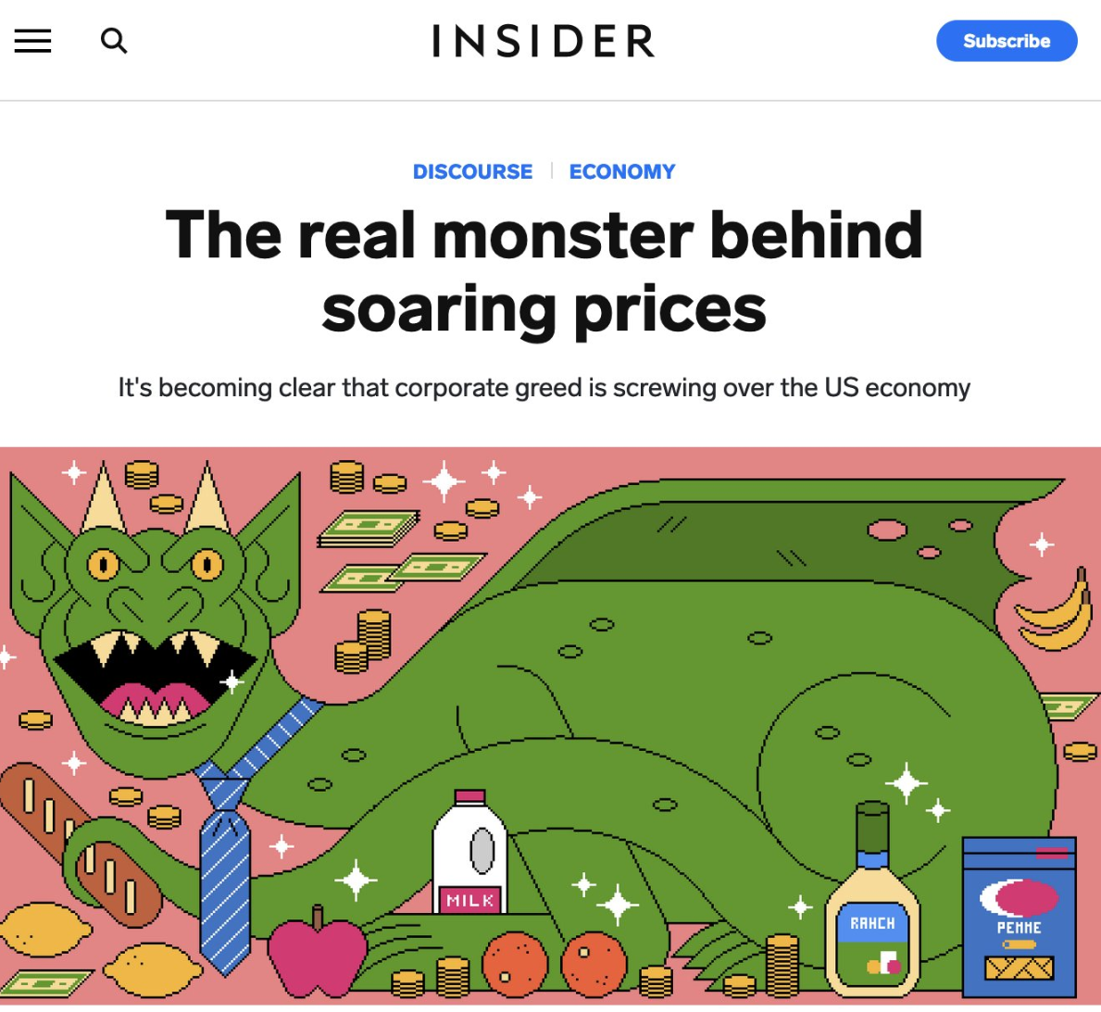
Notes:
Kilde: E24, 24.05.23
Business Insider, 03.05.23
https://www.vg.no/nyheter/i/0QPprJ/naa-skal-vi-ha-et-skikkelig-loennshopp

Slide 47
Bankene må reguleres til forbrukernes beste
Rentefest i DNB: 25 milliarder kroner i utbytte til eierne
Det er mer enn alle familier får i barnetrygd på et år
Disse pengene kommer fra folk som trenger et sted å bo
Bankene tjener penger på forskjellen mellom renten de får på penger i banken og rente på boliglån
Når folk har store lån gir det enorme renteinntekter til banken
Og nordmenn har store lån
Notes:
Nordmenn har store lån, så store at vi er i verdenstoppen på gjeld.

Slide 48
Takk for meg!

